Slide 1
상단 메뉴바 확대 예시(빨간색 테두리 안)
로그인(로그아웃) | 회원가입(마이페이지) | 장바구니 | 주문조회 | 고객센터
(메인 로고)
(검색창)
1차 카테고리 | 1차 카테고리 | 1차 카테고리 | 1차 카테고리 | 1차 카테고리 | 1차 카테고리 | 1차 카테고리 | 1차 카테고리
(이하 각 페이지)

Slide 2
하단 메뉴바 확대 예시(빨간색 테두리 안)
(각 페이지)
(고객센터 -
안내 이미지 사용하여 고객센터로 링크)
(계좌정보)
마이페이지
주문내역조회
회원정보수정
장바구니
회사소개 | 이용약관 | 개인정보 취급방침 | 사이트 이용안내
(진짜 레알 푸터 : 회사 주소 및 사업자번호 등등 이미지)

Slide 3
쇼핑몰 메인 창
상단 메뉴바 (원본 크기 무시)
인기상품 이미지 태그
할인 상품 1 태그
할인 상품 2 태그
New 아이템
제품명,정보,가격
제품명,정보,가격
제품명,정보,가격
Etc, 악세사리
제품명,정보,가격
제품명,정보,가격
제품명,정보,가격
하단 메뉴바 (원본 크기 무시)

Slide 4
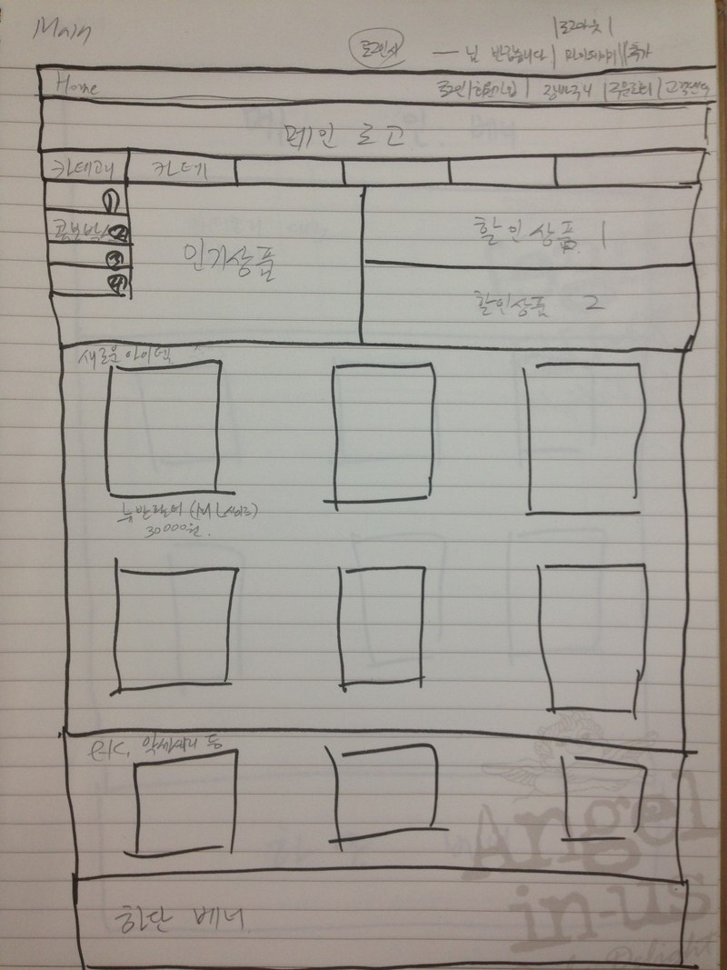

Slide 5
카테고리별
상단 메뉴바 (원본 크기 무시)
카테고리 별 대표 이미지
새로운 아이템
제품명,정보,가격
제품명,정보,가격
제품명,정보,가격
제품명,정보,가격
제품명,정보,가격
제품명,정보,가격
하단 메뉴바 (원본 크기 무시)

Slide 6
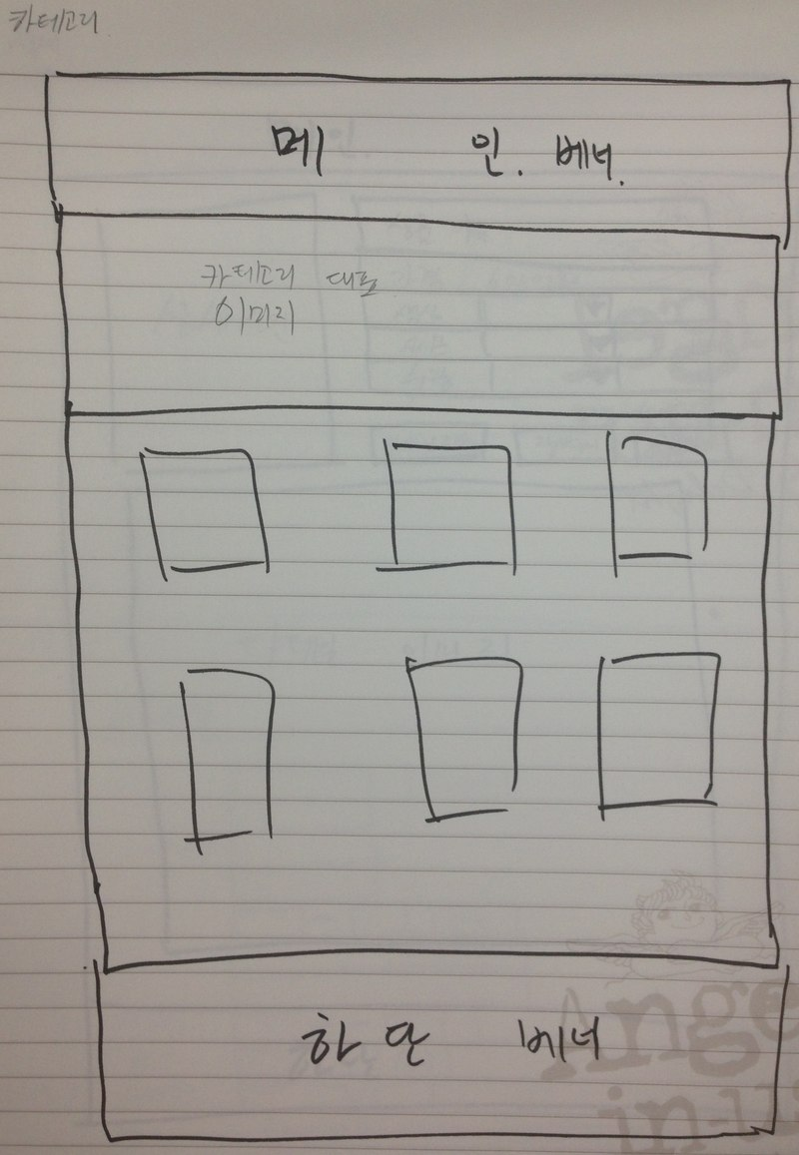

Slide 7
제품 상세 페이지
상단 메뉴바 (원본 크기 무시)
나그랑 티셔츠
가격 : 5000
색상
사이즈
수량
상세 이미지
총 가격 : 5000
위시리스트
장바구니
결제
상품 디테일 이미지
하단 메뉴바 (원본 크기 무시)

Slide 8
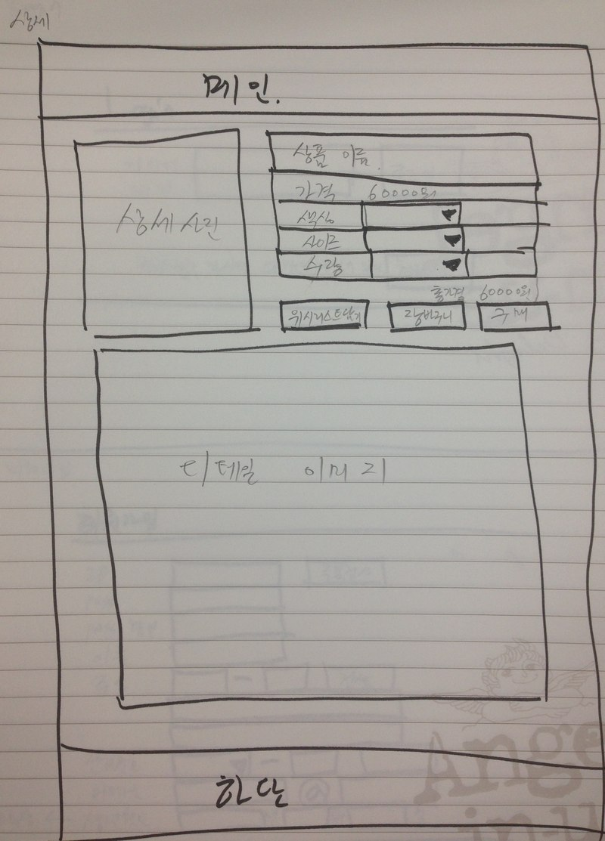

Slide 9
로그인 창
상단 메뉴바 (원본 크기 무시)
Login
ID (아이디 입력 창)
비밀번호 (비밀번호 입력 창)
회원가입을 하시면 더 많은 혜택이 !
로그인
회원가입
하단 메뉴바 (원본 크기 무시)

Slide 10
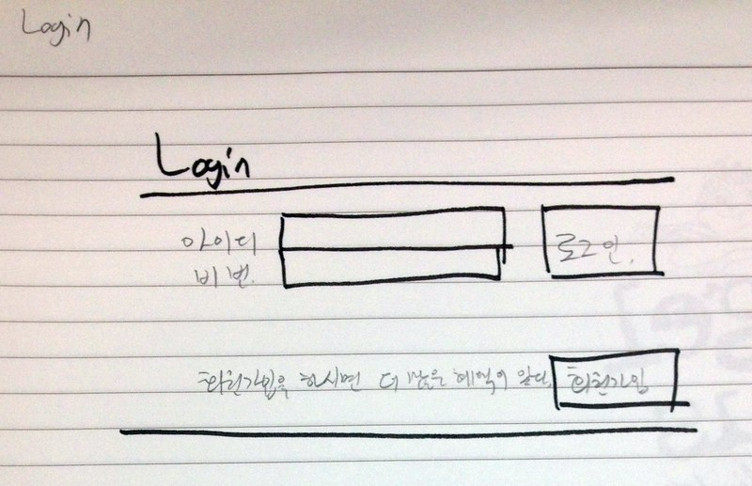

Slide 11
회원가입 창
상단 메뉴바 (원본 크기 무시)
회원가입
ID
Password
Pass 확인
이름
주소
전화번호
이메일 @
중복검사
검색
회원가입
취소
하단 메뉴바 (원본 크기 무시)

Slide 12
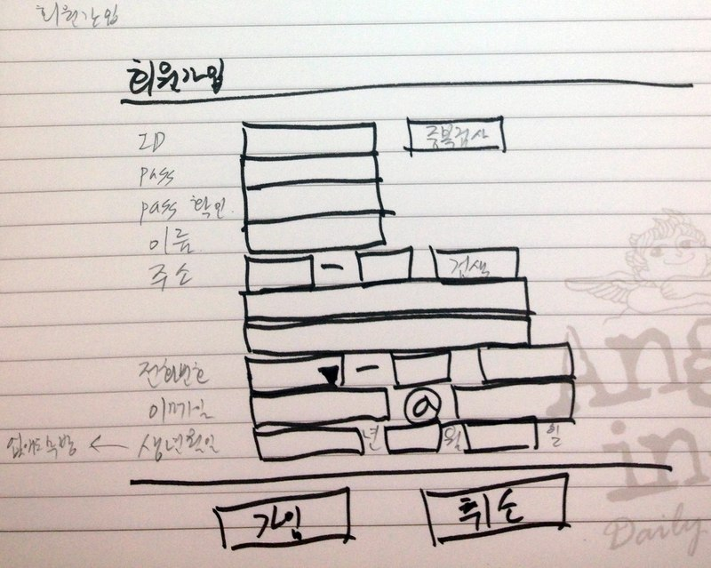

Slide 13
마이페이지(회원만 가능) 확대 예시(빨간색 테두리 안)
상단 메뉴바 (원본 크기 무시)
MY PAGE
마이 페이지
회원정보 수정
내가 쓴 글 보기
회원탈퇴
장바구니
주문내역 조회
장바구니 주문/배송
회원정보 수정 내가 쓴 글 보기
(※회원가입 페이지 응용)
하단 메뉴바 (원본 크기 무시)

Slide 14
마이페이지 – 내가 쓴 글 보기(회원만 가능) 확대 예시(빨간색 테두리 안)
상단 메뉴바 (원본 크기 무시)
MY PAGE
내가 쓴 글 보기
회원정보 수정
내가 쓴 글 보기
회원탈퇴
장바구니
주문내역 조회
번호 분류 제목 작성일 조회
(작성한 글 목록)
(검색조건)
(검색어 입력창)
검색
하단 메뉴바 (원본 크기 무시)

Slide 15
마이페이지 – 회원탈퇴(회원만 가능) 확대 예시(빨간색 테두리 안)
※비밀번호 재확인 후 팝업메뉴(alert)로 경고창(확인 취소 창) 띄운 후 탈퇴처리
상단 메뉴바 (원본 크기 무시)
MY PAGE
회원정보 수정
내가 쓴 글 보기
회원탈퇴
장바구니
주문내역 조회
비밀번호 재확인
(비밀번호 입력창)
회원탈퇴
하단 메뉴바 (원본 크기 무시)

Slide 16
주문내역 조회 – 주문내역 조회(로그인 안했을때) 확대 예시(빨간색 테두리 안)
(※주문번호/이름/연락처 입력하여 체크)
상단 메뉴바 (원본 크기 무시)
(로그인 메뉴)
비회원 주문조회
주문자명 (주문자 입력창)
주문번호 (주문번호 입력창)
비밀번호 (비밀번호 입력창)
비회원
주문조회
하단 메뉴바 (원본 크기 무시)

Slide 17
주문내역 조회 – 주문내역 조회 확대 예시(빨간색 테두리 안)
상단 메뉴바 (원본 크기 무시)
MY PAGE
주문내역 조회
회원정보 수정
내가 쓴 글 보기
회원탈퇴
장바구니
주문내역 조회
주문내역 조회 (건수)
취소/반품/교환 내역 (건수)
(조회 기간 설정 부분)
주문 상품 정보
주문일자
[주문번호]
상품정보 수량 금액 상태
(주문내역 표시 부분)
하단 메뉴바 (원본 크기 무시)

Slide 18
주문내역 조회 – 취소/반품/교환 내역 조회 확대 예시(빨간색 테두리 안)
상단 메뉴바 (원본 크기 무시)
MY PAGE
주문내역 조회
회원정보 수정
내가 쓴 글 보기
회원탈퇴
장바구니
주문내역 조회
주문내역 조회 (건수)
취소/반품/교환 내역 (건수)
(조회 기간 설정 부분)
주문 상품 정보
주문일자
[주문번호]
상품정보 수량 금액 상태
(주문내역 표시 부분)
하단 메뉴바 (원본 크기 무시)

Slide 19
고객센터(회원만 가능) 확대 예시(빨간색 테두리 안)
상단 메뉴바 (원본 크기 무시)
MY PAGE
고객센터
회원정보 수정
내가 쓴 글 보기
회원탈퇴
장바구니
주문내역 조회
내가 쓴 글 보기 배송문의
입금문의 기타문의
하단 메뉴바 (원본 크기 무시)

Slide 20
장바구니 확대 예시(빨간색 테두리 안)
상단 메뉴바 (원본 크기 무시)
장바구니
(체크박스) 이미지 상품명 수량 판매가 합계
(장바구니 내역 부분)
(체크여부) (대표이미지) [상품코드] 상품명 (수량) 1,234원 1,234원
(컬러), (사이즈)
수정
고객님의 총 주문 합계 금액입니다.
상품 합계금액
배송비
총 주문합계 금액
1,234원
1,234원
1,234원
장바구니 비우기
선택상품 삭제
선택상품 주문
쇼핑 계속하기
전체 주문하기
하단 메뉴바 (원본 크기 무시)

Slide 21
관리페이지(관리자만 가능) 확대 예시(빨간색 테두리 안)
상단 메뉴바 (원본 크기 무시)
ADMIN PAGE
관리 페이지
판매관리
메인메뉴 관리
상품관리
카테고리 관리
주문관리
회원관리
게시판 관리
통계보기
판매관리 메인메뉴 관리
상품관리 카테고리 관리
주문관리 회원관리
게시판 관리 통계보기

Slide 22
관리페이지 - 판매관리(관리자만 가능) 확대 예시(빨간색 테두리 안)
상단 메뉴바 (원본 크기 무시)
ADMIN PAGE
판매 관리
판매관리
메인메뉴 관리
상품관리
카테고리 관리
주문관리
회원관리
게시판 관리
통계보기
글번호 카테고리 제목 작성일 조회 판매량
(작성한 글 목록)
(검색조건)
(검색어 입력창)
검색
판매글 작성

Slide 23
관리페이지 - 판매글 작성/수정(관리자만 가능) 확대 예시(빨간색 테두리 안)
상단 메뉴바 (원본 크기 무시)
ADMIN PAGE
판매글 작성(수정)
판매관리
메인메뉴 관리
상품관리
카테고리 관리
주문관리
회원관리
게시판 관리
통계보기
제목
상품
소개이미지
(상품코드-상품명 readonly)
검색
(업로드된 파일명 readonly)
업로드
판매글 작성(수정)
취소

Slide 24
관리페이지 – 메인메뉴 관리(관리자만 가능) 확대 예시(빨간색 테두리 안)
상단 메뉴바 (원본 크기 무시)
ADMIN PAGE
메인메뉴 관리
판매관리
메인메뉴 관리
상품관리
카테고리 관리
주문관리
회원관리
게시판 관리
통계보기
메인 로고 변경
고객센터 변경
계좌정보 변경
인기상품 변경
할인상품1 변경
할인상품2 변경
신상품1 변경
신상품2 변경
신상품3 변경
신상품4 변경
신상품5 변경
신상품6 변경
기타상품1 변경
기타상품2 변경
기타상품3 변경
팝업창으로 띄워서 변경
메인로고, 고객센터, 계좌정보는 사진파일만 변경
나머지는 이미지파일, 연결되는 판매글 변경

Slide 25
관리페이지 - 상품관리(관리자만 가능) 확대 예시(빨간색 테두리 안)
상단 메뉴바 (원본 크기 무시)
ADMIN PAGE
상품 관리
판매관리
메인메뉴 관리
상품관리
카테고리 관리
주문관리
회원관리
게시판 관리
통계보기
3차분류 상품기본코드 상품상세코드 상품명 사이즈 칼라 판매가격 재고수량
(상품 목록)
(검색조건)
(검색어 입력창)
검색
등록

Slide 26
관리페이지 – 카테고리 관리(관리자만 가능) 확대 예시(빨간색 테두리 안)
상단 메뉴바 (원본 크기 무시)
ADMIN PAGE
카테고리 관리
판매관리
메인메뉴 관리
상품관리
카테고리 관리
주문관리
회원관리
게시판 관리
통계보기
1차 분류
2차 분류
3차 분류
삭제
추가
(콤보박스)
(콤보박스)
삭제
추가
(콤보박스)
삭제
추가

Slide 27
관리페이지 – 주문 관리(관리자만 가능) 확대 예시(빨간색 테두리 안)
상단 메뉴바 (원본 크기 무시)
ADMIN PAGE
주문 관리
판매관리
메인메뉴 관리
상품관리
카테고리 관리
주문관리
회원관리
게시판 관리
통계보기
주문번호 아이디 주문자명 주문상품 합계금액 주문일 상태
(주문 목록)
(검색조건)
(검색어 입력창)
검색

Slide 28
관리페이지 – 회원 관리(관리자만 가능) 확대 예시(빨간색 테두리 안)
상단 메뉴바 (원본 크기 무시)
ADMIN PAGE
회원 관리
판매관리
메인메뉴 관리
상품관리
카테고리 관리
주문관리
회원관리
게시판 관리
통계보기
이름 아이디 생년월일 주소 전화번호 가입일 상태
(회원 목록)
(검색조건)
(검색어 입력창)
검색

Slide 29
관리페이지 – 게시판 관리(관리자만 가능) 확대 예시(빨간색 테두리 안)
상단 메뉴바 (원본 크기 무시)
ADMIN PAGE
게시판 관리
판매관리
메인메뉴 관리
상품관리
카테고리 관리
주문관리
회원관리
게시판 관리
통계보기
(게시판 목록 콤보박스 – ‘전체’ 포함)
게시판 글번호 제목 작성자 작성일 조회
(게시물 목록)
(검색조건)
(검색어 입력창)
검색
글쓰기

Slide 30
관리페이지 – 통계보기(관리자만 가능) 확대 예시(빨간색 테두리 안)
상단 메뉴바 (원본 크기 무시)
ADMIN PAGE
통계보기
판매관리
메인메뉴 관리
상품관리
카테고리 관리
주문관리
회원관리
게시판 관리
통계보기
(기간 설정 탭)
(상품 설정 탭)
(매출통계)
(상위 매출 상품 목록)
(재고 부족 목록)

